Slide 1
ЦИФРОВИЙ ДИЗАЙН НА ОСНОВІ FPGA: ПРИНЦИПИ ТА ЗАСТОСУВАННЯ
ЛОГІЧНІ ЕЛЕМЕНТИ ЗА МЕЖАМИ Цифрової АБСТРАКЦІЇ

Slide 2
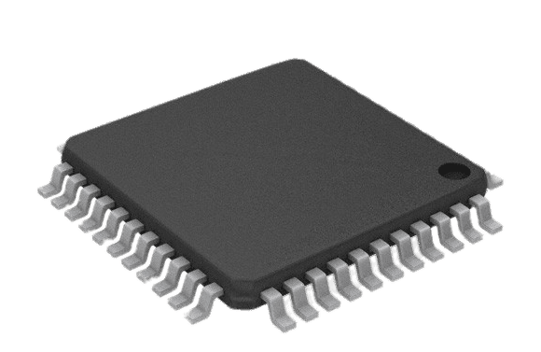
ЗМІСТ
Логічні елементи
За межами цифрової абстракції
Логічні рівні
Шуми в цифрових колах
Будова логічних елементів
Споживана потужність

Slide 3
А ТИ ЗВІТ ПО ЛАБІ ВЖЕ ЗДАВ?
Звіти → a.plyushchay@kau.edu.ua

Slide 4
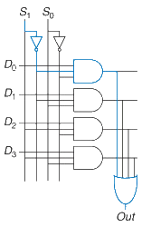
ЛОГІЧНІ ЕЛЕМЕНТИ
Вхідні сигнали зображають ліворуч (або згори).
Вихідні сигнали розміщуються праворуч або внизу.
Для позначення вивобів використовують перші літери латинського алфавіту, щоб вказати вхідні сигнали та латинська букву Y. Або прямо вказують як Вхід / Вихід.
Функціонування схеми задають за допомогою логічногї функції або таблиці істиності.

Slide 5
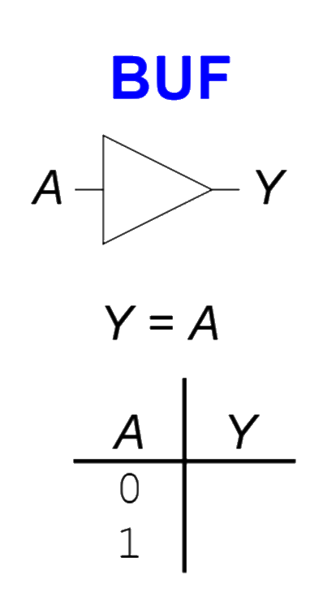
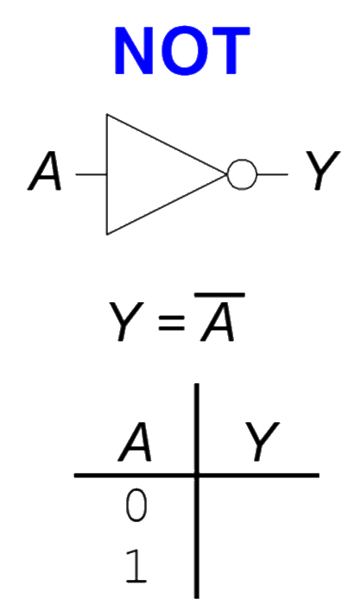
ЛОГІЧНІ ЕЛЕМЕНТИ З ОДНИМ ВХОДОМ

Slide 6
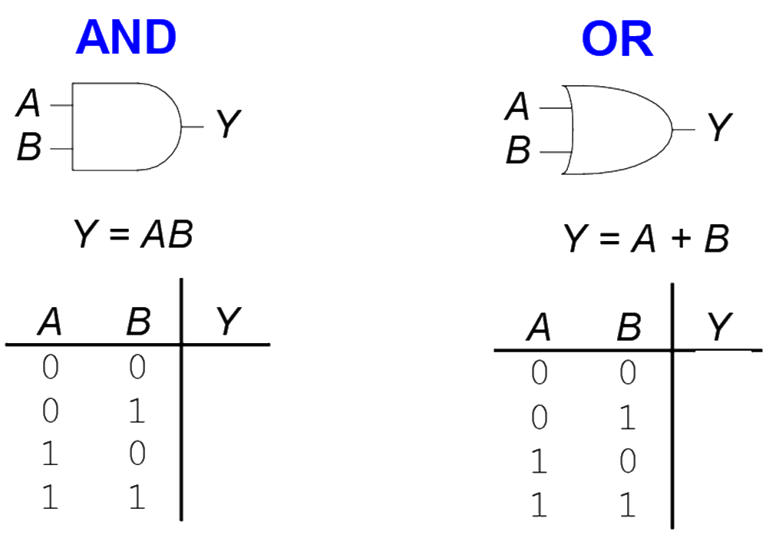
ЛОГІЧНІ ЕЛЕМЕНТИ З ДВОМА ВХОДАМИ

Slide 7
ЛОГІЧНІ ЕЛЕМЕНТИ З ДВОМА ВХОДАМИ
Чому логічний елемент І не може працювати суддею?

Slide 8
ЛОГІЧНІ ЕЛЕМЕНТИ З ДВОМА ВХОДАМИ
Чому логічний елемент І не може працювати суддею? Тому що він не зможе ухвалити рішення суду на користь однієї сторони.

Slide 9
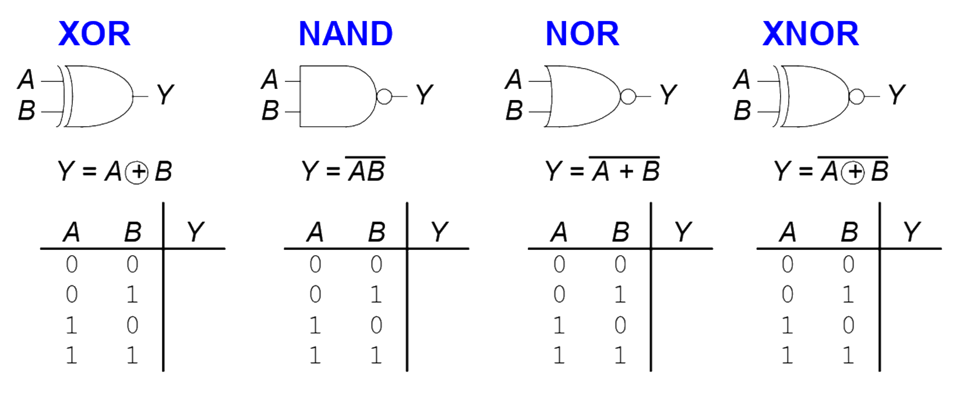
ІНШІ ЛОГІЧНІ ЕЛЕМЕНТИ З ДВОМА ВХОДАМИ

Slide 10
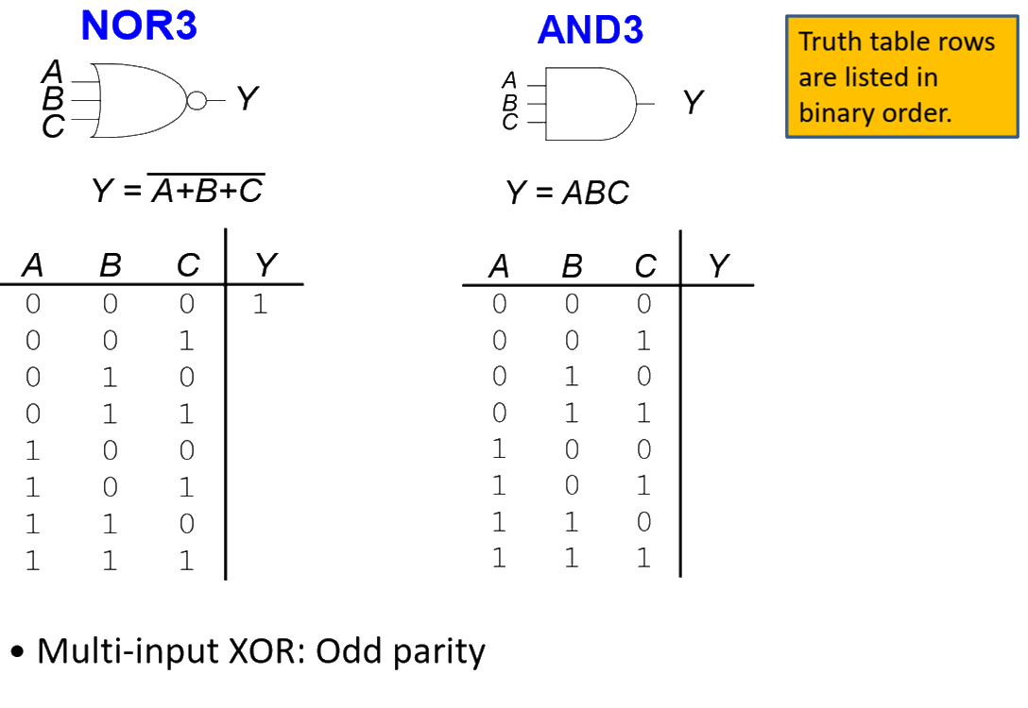
ЛОГІЧНІ ЕЛЕМЕНТИ З БАГАТЬМА ВХОДАМИ

Slide 11
SYSTEMVERILOG ТА ЛОГІЧНІ ЕЛЕМЕНТИ
cимвол '~' означає оператор NOT,
символ ‘|’ означає оператор OR,
символ ‘&’ - оператор AND
символ ‘^’ - дає оператор XOR.

Slide 12
ЛОГІЧНІ РІВНІ
Дискретні рівні напруги представляються 1 та 0
Наприклад:
0 = земля (GND) або 0 В.
1 = V_{DD} або 5 В
!Питання! Якщо сигнал буде 4.99 В? Це 0 чи 1? Аякщо 3.2 В?
Треба встановити діапазон дял 1 та 0.
Різні діапазони доя входів та виходів дають змогу протистояти завадам та шумам.

Slide 13
ЩО ТАКЕ ШУМ
Будь що, що призводить до спотворення сигналу.
тобто, опір, шуми блоку живлення, взаємодія з сусідніми провідниками, тощо.
Приклад: вентиль (driver) виводить 5 В але, через опір довгого дроту споживач отримує 4.5 В.

Slide 14
ДИСЦИПЛІНА СТАТИЧНА
З логічно допустимими входами кожен елемент схеми повинен видавати логічно допустимі виходи
Використовуйте обмежені діапазони напруг для представлення дискретних значень

Slide 15
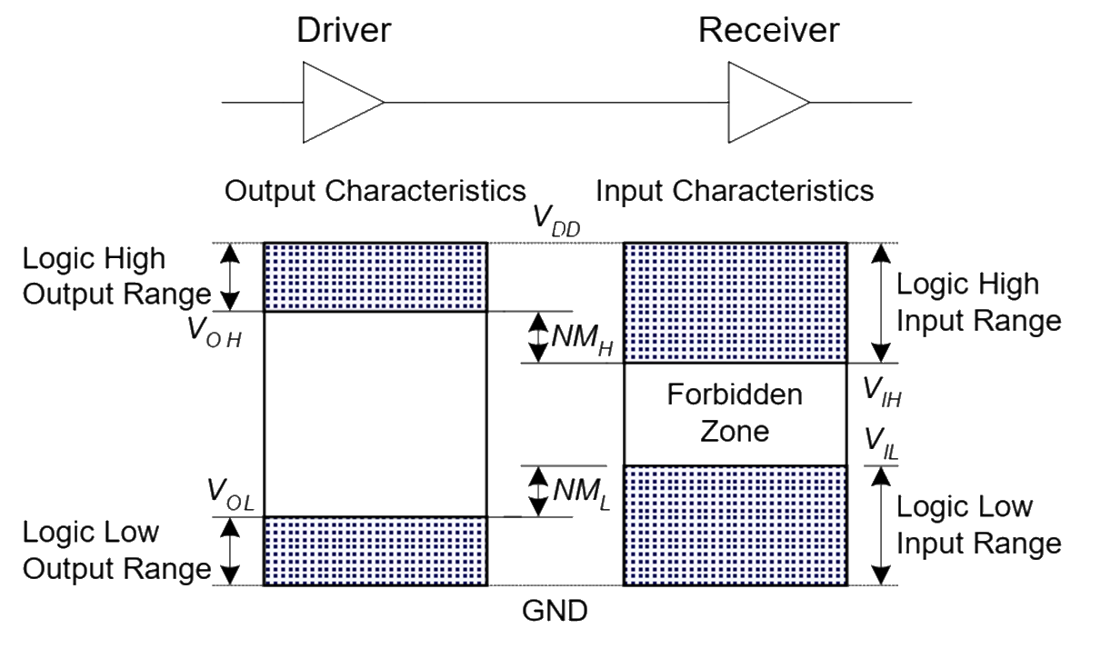
ГРАНИЦІ ШУМУ

Slide 16
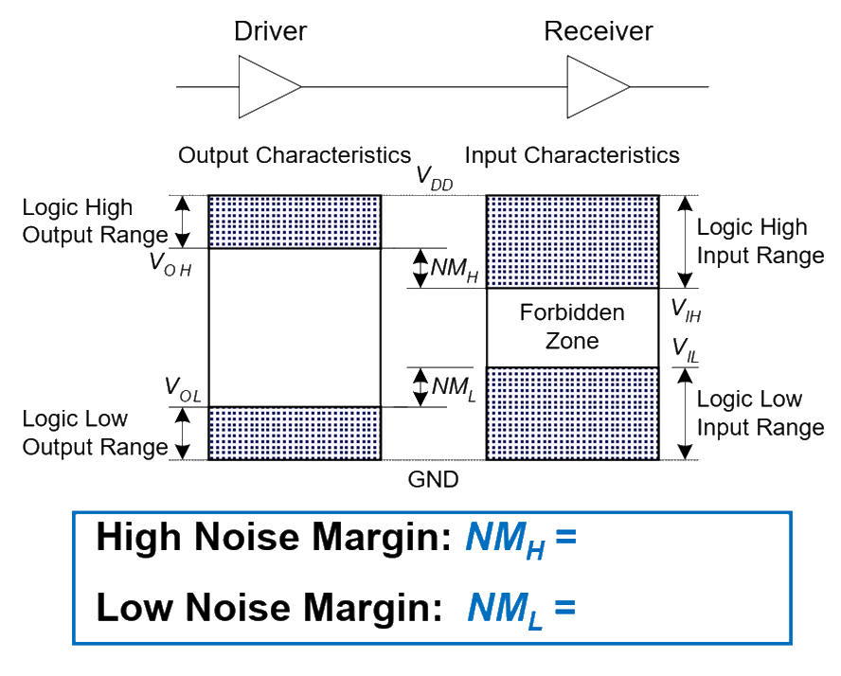
ГРАНИЦІ ШУМУ

Slide 17
РОЗРАХУНОК РІВНІВ ШУМУ
V₀₁ - напруга на виході інвертора I1,
V_{I2} - напруга на вході інвертора I2.
Для обох V_{DD} = 5 В, V_{IL} = 1,35 В, V_{IH} = 3,15 В, V_{OL} = 0,33 В і V_{OH} = 3,84 В.
Визначте нижній і верхній рівні шуму.
Чи може схема коректно обробити рівень шуму в 1 В між V_{O1} і V_{I2}?

Slide 18
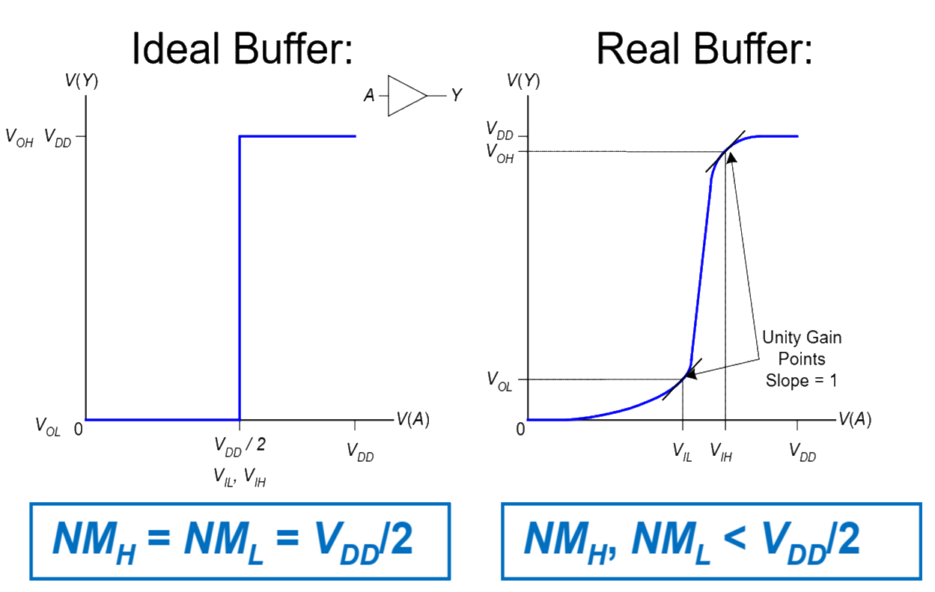
ПЕРЕДАТОЧНІ ХАРАКТЕРИСТИКИ. ПОСТІЙНИЙ СТРУМ

Slide 19
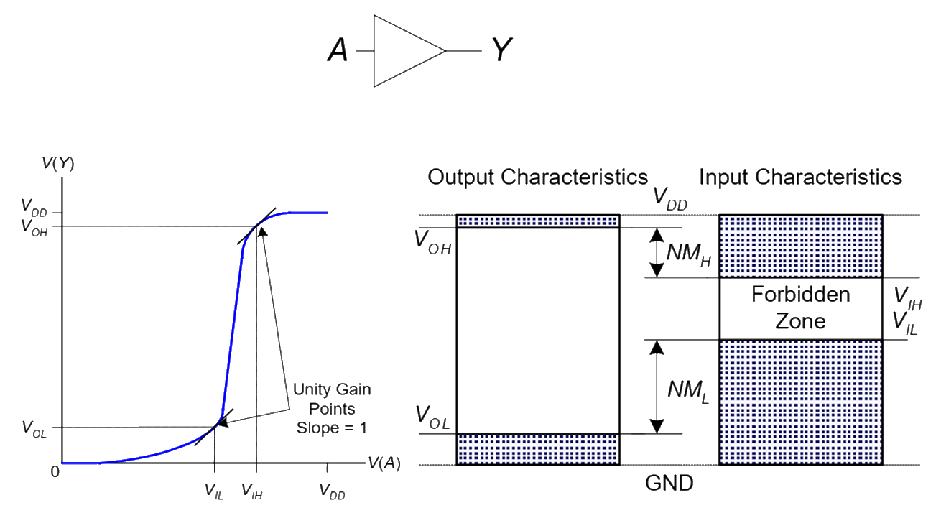
ПЕРЕДАТОЧНІ ХАРАКТЕРИСТИКИ. ПОСТІЙНИЙ СТРУМ

Slide 20
VDD
1970’s - 1980’s, VDD = 5 V
З часом, з розвитком технологій VDD знижується для:
– для запобігання псування транзисторів
– для енергоефективності та енергозбереження
3.3 V, 2.5 V, 1.8 V, 1.5 V, 1.2 V, 1.0 V, …
!ЗАУВАЖЕННЯ! Треба бути уважним при підключенні різних пристроїв з різними напругами живлення

Slide 21
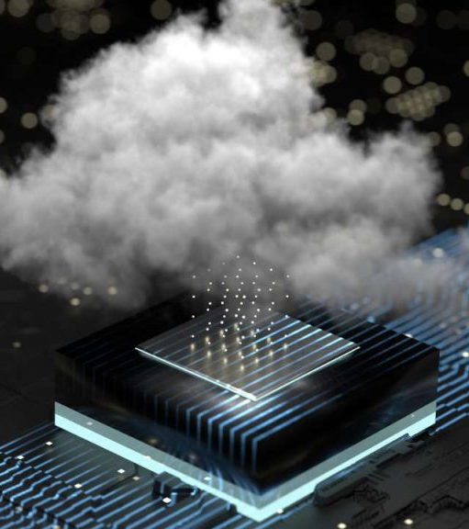
VDD
Будьте обережні, підключаючи пристрої з різною напругою живлення!!!
Чіпи працюють, тому що містять запас чарівного диму!
Доказ: якщо чарівний дим випустити, мікросхема перестане працювати.

Slide 22
ПРИКЛАДИ ЛОГІЧНИХ СІМЕЙСТВ

Slide 23
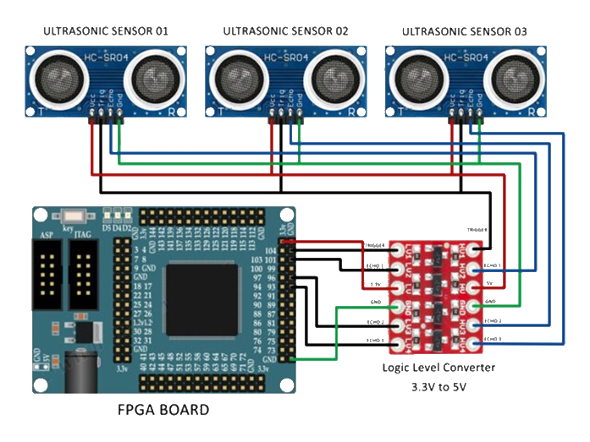
STM32 vs FPGA vs ATMEGA
STM32 | STM32F746NG (STM32F746G-DISCO) | 3.3V
FPGA | Xilinx XC7A35T-1CPG236C (Basys 3) | 3.3V
ATMEL | ATmega328 (ARDUINO Uno) | 5V

Slide 24
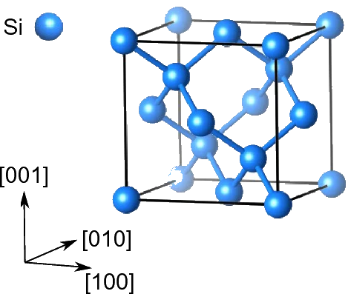
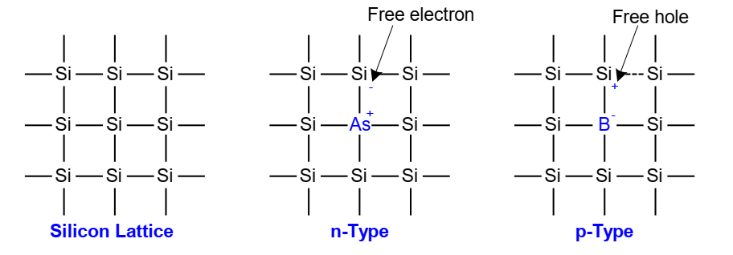
КРЕМНІЙ
Транзистори. Сучасна мікроелектроніка грунтується на кремнієвих технологіях
Чистий кремній поганий провідник (немає вільних зарядів)
Для провідності кремній допують (створюють вільні заряди)
– n-type (вільні заряди – електрони, заряд від’ємний)
– p-type (носії заряду – дірки ,зарядчені позитивно)

Slide 25
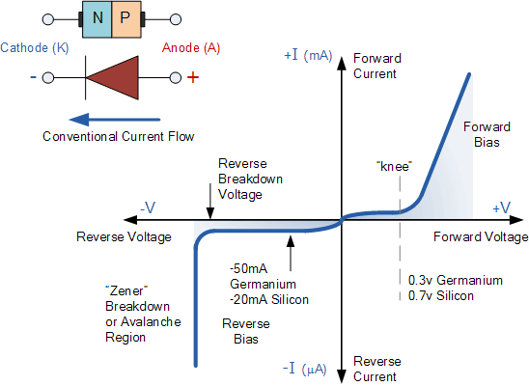
Діод

Slide 26
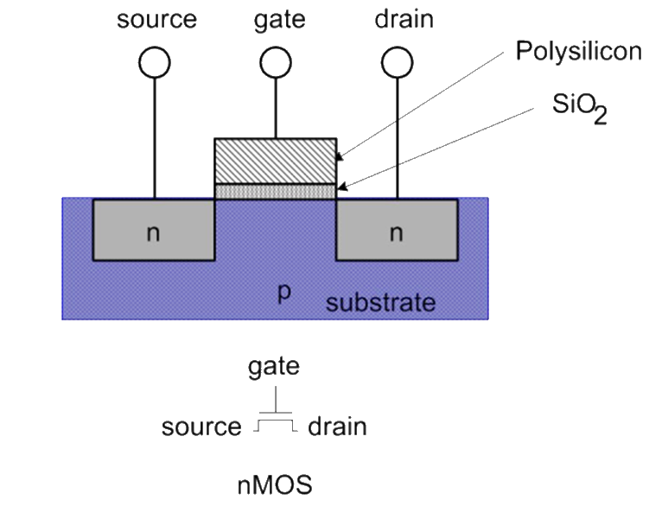
MOS ТРАНЗИСТОРИ
Metal oxide silicon (MOS) transistors:
Для затвору замість металу використовують полікристалічний кремній
Ізолюють за допомогою діоксиду кремнію
Струми протікають по допованим областям

Slide 27
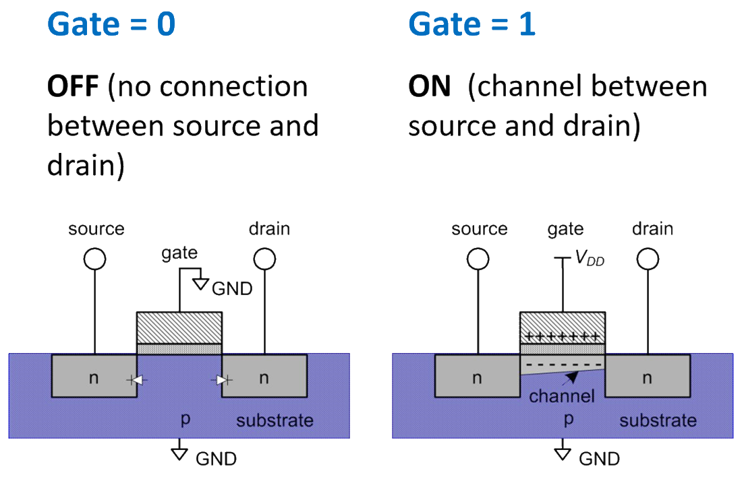
nMOS ТРАНЗИСТОРИ

Slide 28
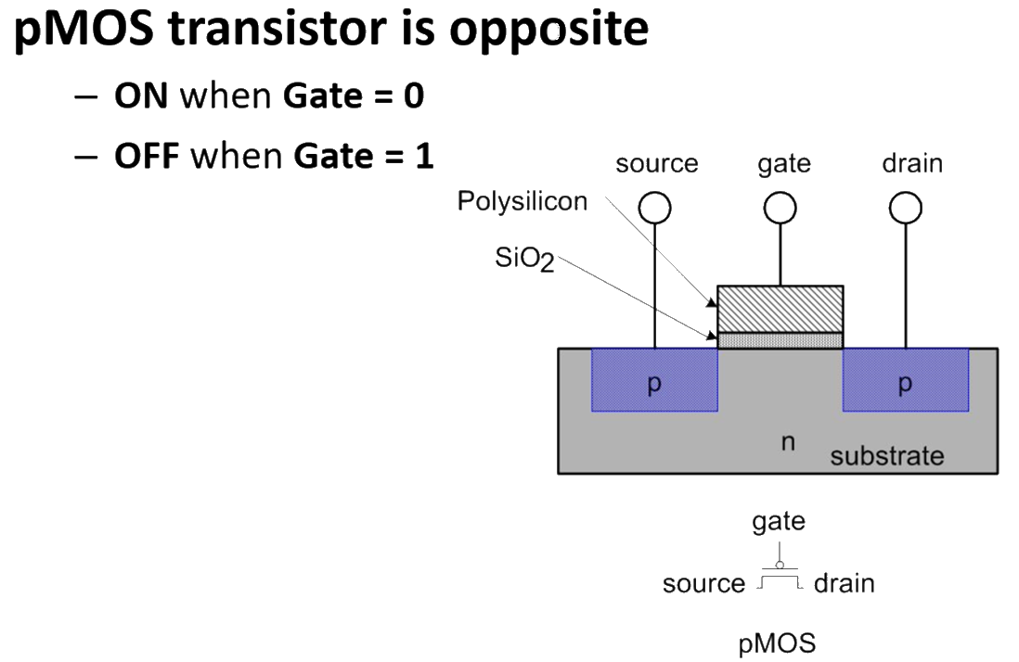
pMOS ТРАНЗИСТОРИ

Slide 29
РОБОТА ТРАНЗИСТОРА

Slide 30
РОБОТА ТРАНЗИСТОРА
nMOS: добре передає 0, оскільки з’єднує виток до GND
pMOS: добре передає 1, оскільки з’єднує виток до VDD

Slide 31
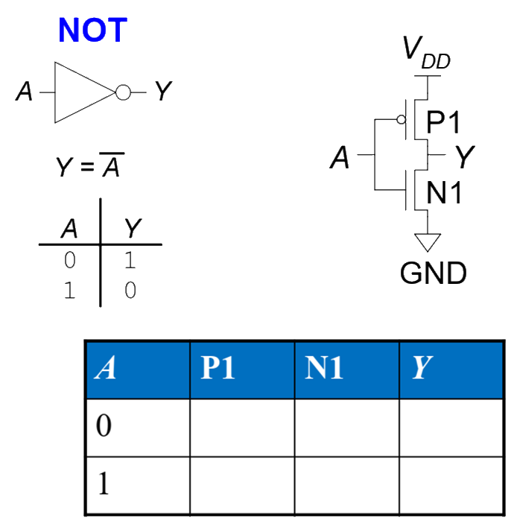
CMOS ЛОГІЧНИЙ ЕЛЕМЕНТ НІ

Slide 32
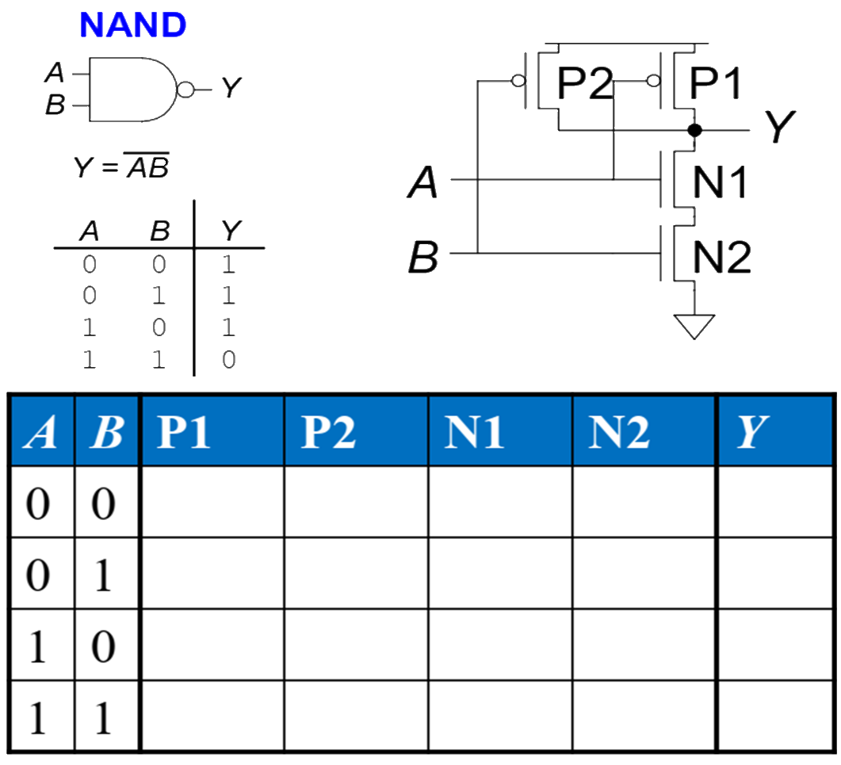
CMOS ЛОГІЧНИЙ ЕЛЕМЕНТ НІ-І

Slide 33
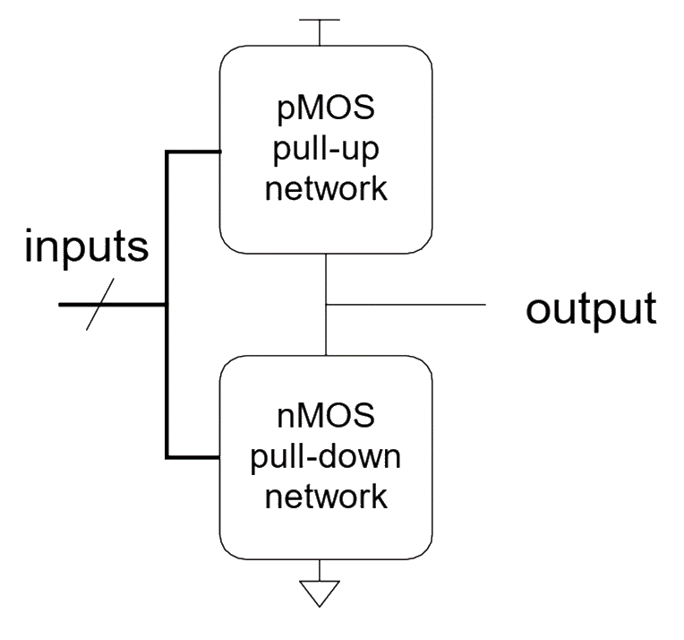
СТРУКТУРА CMOS ЛОГІЧНИХ ЕЛЕМЕНТІВ

Slide 34
СТРУКТУРА CMOS ЛОГІЧНИХ ЕЛЕМЕНТІВ
Самостійно обміркуйте та намалюйте
Як побудувати NOR gate з 3-ма входами?
Як побудувати AND gate з двома входами?

Slide 35
СПОЖИВАННЯ ЕНЕРГІЇ
Потужність = Енергія, спожита за одиницю часу
Динамічне споживання енергії
Під час роботи енергія витрачається на перемикання 1-0
Споживання енергії в статичному режимі
Робочих перемикань не відбувається але втрати енергії є, зокрема через паразитні струми (leakage current)

Slide 36
ДИНАМІЧНЕ СПОЖИВАННЯ ЕНЕРГІЇ
Розглянемо динамічну споживану потужність під час заряджання ємностей транзисторів логічних елементів
Енергія зарядженого конденсатора ємністю C, зарядженого до V_{DD} дорівнює CV_{DD}²
Цифрова система працює на частоті f Гц
α фактор активності

Slide 37
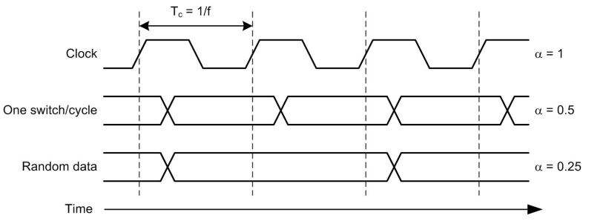
ФАКТОР АКТИВНОСТІ α
α характеризує частину циклу , під час якої ємності заряджені
– Clock α = 1
– Перемикання раз за цикл α = 0.5
– Випадкове слідування данних α = 0.25
– Типове значення α = 0.1

Slide 38
СТАТИЧНЕ СПОЖИВАННЯ ЕНЕРГІЇ
Power consumed when no gates areswitching
Caused by the quiescent supply current, IDD (also called the leakage current)
Static power consumption:

Slide 39
ПРИКЛАД СПОЖИВАННЯ ЕНЕРГІЇ
Оцінити час роботи телефону в режимі очікування.
Estimate the power consumption of a mobile phone running Angry Birds
– V_{DD} = 0.8 V
– C = 5 nF
– f = 2 GHz
– α = 0.1
– I_{DD} = 100 mA
P = αCV_{DD}²f + I_{DD}V_{DD} = (0.1)(5 nF)(0.8 V)²(2 GHz) + (100 mA)(0.8 V) = (0.64 + 0.08) W ≈ 0.72 W

Slide 40
ПРИКЛАД СПОЖИВАННЯ ЕНЕРГІЇ
Нехай мобільний телефон має батарею 8 Вт*г.
Оцінити час роботи телефону в режимі очікування.
– V_{DD} = 0.8 V
– I_{DD} = 100 mA
Pstatic = I_{DD}V_{DD} = 0.08 W
Час роботи= Ємність / споживання=
=(8 Вт*г) / (0.08 Вт) = 100 г (4 дні)

Slide 41
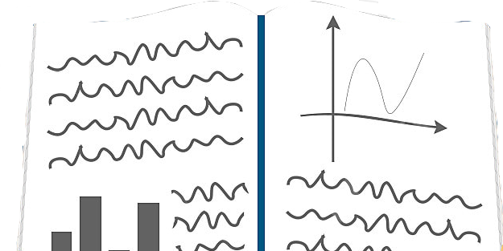
ДЯКУЮ ЗА УВАГУ
……та за здані звіти
……задачі (№2) для самостіної роботи див. далі

Slide 42
Самостійна робота
Заповніть таблицю істинності логічного елемента ВИКЛЮЧНЕ АБО-НІ з трьома входами.
Самостійно намалювати на одному графіку для інвертора передавальну характеристику для ідеального та реального (точки граничних коефіцієнтів передачі) випадків. Вказати рівні V_{IH} V_{IL} V_{OH} V_{OL}.

